Slide 1

Основы JAVA SE
Модуль 4
Массивы

Slide 2
Содержание
Массивы
Класс Arrays

Slide 3
Массивы. Определения
Для хранения нескольких однотипных значений используется ссылочный тип – массив
Массивы элементов базовых типов состоят из значений, проиндексированных начиная с нуля.
Все массивы в языке Java являются динамическими, поэтому для создания массива требуется выделение памяти с помощью оператора new или инициализации.

Slide 4
Массивы. Определения
Значения элементов неинициализированных массивов, для которых выделена память, устанавливается в нуль.
Многомерных массивов в Java не существует, но можно объявлять массивы массивов. Для задания начальных значений массивов существует специальная форма инициализатора.

Slide 5
Массивы. Определения
Массивы объектов в действительности представляют собой массивы ссылок, проинициализированных по умолчанию значением null.
Все массивы хранятся в куче (heap), одной из подобластей памяти, выделенной системой для работы виртуальной машины. Определить общий объем памяти и объем свободной памяти, можно с помощью методов totalMemory() и freeMemory() класса Runtime.

Slide 6
Массивы. Объявление и инициализация. Пример 4.1
Имена массивов являются ссылками. Для объявления ссылки на массив можно записать пустые квадратные скобки после имени типа, например: int a[]. Аналогичный результат получится при записи int[] a.
package ru.javalang.module04;
public class Sample401 {
public static void main(String[] args) {
// примитивный тип, размер массива задан явно
int[] array = new int[10];
// внесение значений
array[0]=10; array[1]=20; … array[9]=100;
// неявное задание размера
int[] arr = new int[] { 1, 2, 3 };
String[] week = new String[] { "понедельник","вторник", "среда", "четверг", "пятница", "суббота", "воскресенье" };
}
}

Slide 7
Массивы. Объявление и инициализация.
Пример 4.2. Месяцы и количество дней
package ru.javalang.module04;
public class Sample402 {
public static int[] monthDays = { 31, 28, 31, 30, 31, 30, 31, 31, 30, 31, 30, 31 };
public static String[] monthes = {"Январь", "Февраль", "Март", "Апрель", "Май", "Июнь", "Июль", "Август", "Сентябрь", "Октябрь", "Ноябрь", "Декабрь"};
public static void main(String[] args) {
for (int i = 0, j = 0; i < monthDays.length && j < monthes.length; i++,j++) {
System.out.println("В месяце " + monthes[j] + " обычно " + monthDays[i] + " день (дней), ");
}
}
}

Slide 8
Массивы. Объявление и инициализация.
Пример 4.3. Нахождение максимума и минимума
package ru.javalang.module04;
public class Sample403 {
public static void main(String[] args) {
int a[] = { 5, 10, 0, -5, 16, -2 };
int max = a[0], min = a[0], maxi=0, mini=0;
for (int i = 0; i < a.length; i++) {
if (a[i] > max) { max = a[i]; maxi = i;}
if (a[i] < min) { min = a[i]; mini = i;}
}
}
}
Результат:
Max: a[4]= 16
Min: a[3] = -5

Slide 9
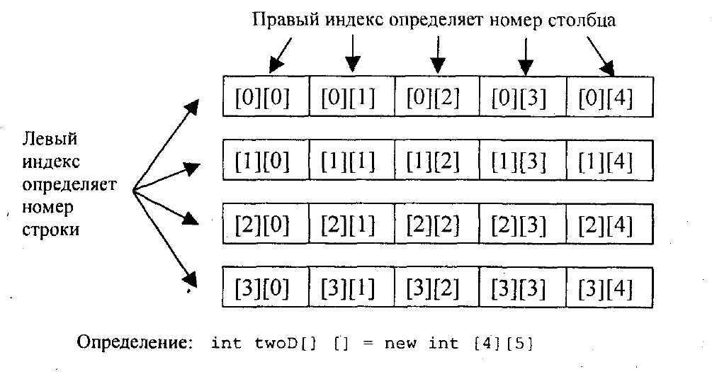
Массивы. Массив массивов
int twoDim [][] = new int[4][5];

Slide 10
Массивы. Массив массивов
Каждый из массивов может иметь отличную от других длину.
Первый индекс указывает на порядковый номер массива, например arr[2][0] указывает на первый элемент третьего массива, а именно на значение 4.
int twoDim [][] = new int[4][];
twoDim[0] = new int [10];
twoDim[1] = new int [20];
twoDim[2] = new int [30];
twoDim[3] = new int [100];
int arr[][] = {
{ 1 },
{ 2, 3 },
{ 4, 5, 6 },
{ 7, 8, 9, 0 }
};

Slide 11
Массивы. Работа с массивами
Члены объектов-массивов:
public final int length это поле содержит длину массива
public Object clone() – создает копию массива
+ все методы класса Object.
Любой массив можно привести к классу Object или к массиву совместимого типа.

Slide 12
Массивы. Работа с массивами.
Пример 4.7. Клонирование элементов массива
package ru.javalang.module04;
public class Sample407 {
public static void main(String[] args) {
int ia[][] = { { 1, 2 }, null };
int ja[][] = (int[][]) ia.clone();
System.out.print((ia == ja) + " ");
System.out.println(ia[0] == ja[0] && ia[1] == ja[1]);
}
}
Результат:
false true

Slide 13
Массивы. Ошибки времени выполнения.
Пример 4.8
Обращение к несуществующему индексу массива отслеживается виртуальной машиной во время исполнения кода:
package ru.javalang.module04;
public class Sample408 {
public static void main(String[] args) {
int array[] = new int[] { 1, 2, 3 };
System.out.println(array[3]);
}
}
Результат:
Exception in thread "main" java.lang.ArrayIndexOutOfBoundsException: 3
at ru.dvfu.mrcpk.java01.example08.array.ArrayIndexError.main(ArrayIndexError.java:6)

Slide 14
Массивы. Ошибки времени выполнения.
Пример 4.9
Попытка поместить в массив элемент другого типа пресекается виртуальной машиной:
package ru.javalang.module04;
public class Sample409 {
public static void main(String[] args) {
Object x[] = new String[3];
// попытка поместить в массив содержимое //несоответствующего типа
x[0] = new Integer(0);
}
}
Результат:
Exception in thread "main" java.lang.ArrayStoreException: java.lang.Integer
at ru.dvfu.mrcpk.java01.example08.array.ArrayTypeError.main(ArrayTypeError.java:7)

